Slide 1
基于yolov5和deepsort的识别跟踪无人机系统
指导老师
刘绍辉
报告人
王智涛、郑卓、李若朴

Slide 2
目录
CONTENT
选题背景
研究方案
yolov5
DeepSort
项目成果
参考文献
PART ONE
PART TWO
PART THREE
PART FOUR
PART FIVE
PART SIX

Slide 3
选题背景
PART ONE

Slide 4
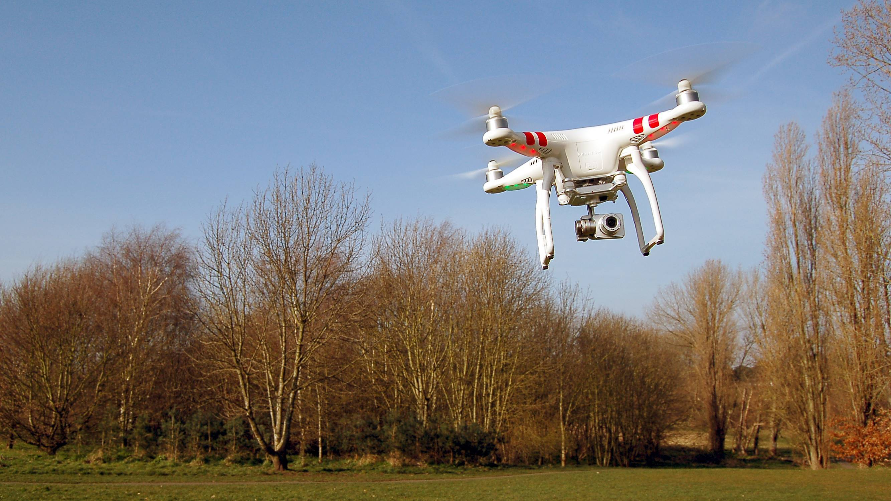
PART ONE 选题背景
目标检测和跟踪是目前计算机视觉中应用最广泛的一项技术，在实际应用中有广泛的应用场景。
例如机场低净空环境中需要对飞行物进行检测、跟踪和识别，并针对不同目标采取对应的措施来确保空域中无危险飞行物出现。

Slide 5
研究方案
PART TWO

Slide 6
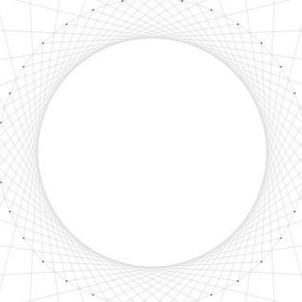
PART TWO 研究方案
初步学习 YOLOv5，DeepSort 算法的基本结构和运行环境配置，
自己构建数据集，在已有的预训练模型上进行微调
能够应用已有算法构建基本的系统，在实际的场景中对目标能够检测和跟踪
分工情况：
李若朴：数据集标注 郑卓：查找文献、PPT 王智涛：训练模型

Slide 7
yolov5
PART THREE

Slide 8
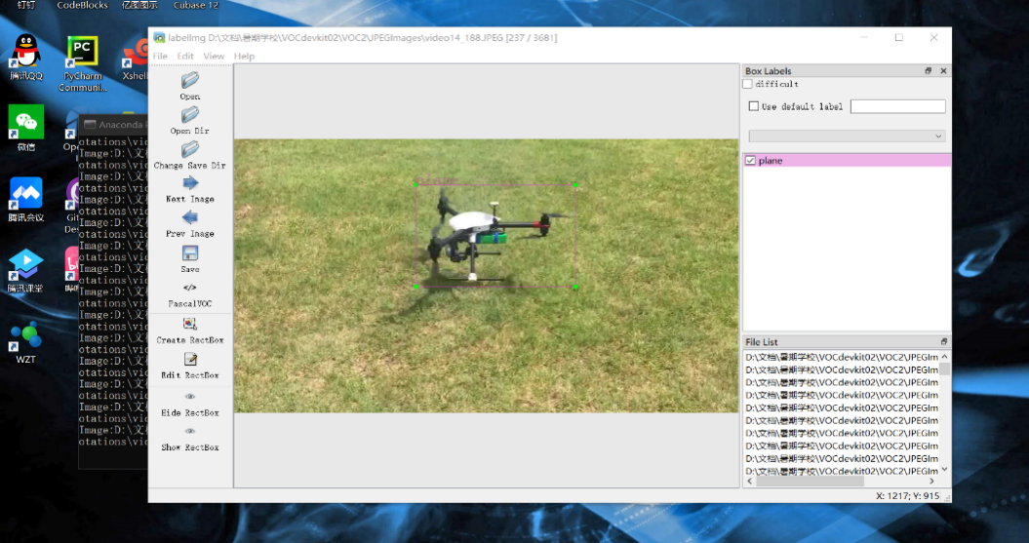
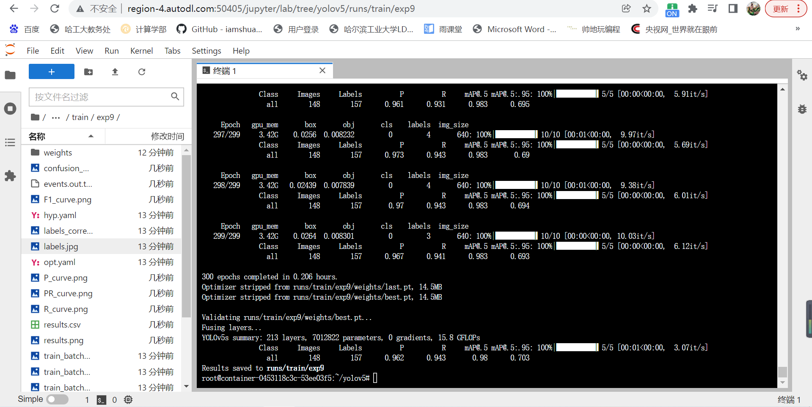
PART THREE yolov5
我们选用yolov5-v5.0做为检测器进行目标检测。
先从网上找了一份无人机数据集，选取了一百多张图片并进行半人工标注，随后利用标注好的图片进行训练。
然后使用yolov5，在初始模型yolov5s.pt的基础上，通过租用AUTODL的云端GPU来训练150张无人机的图片

Slide 9
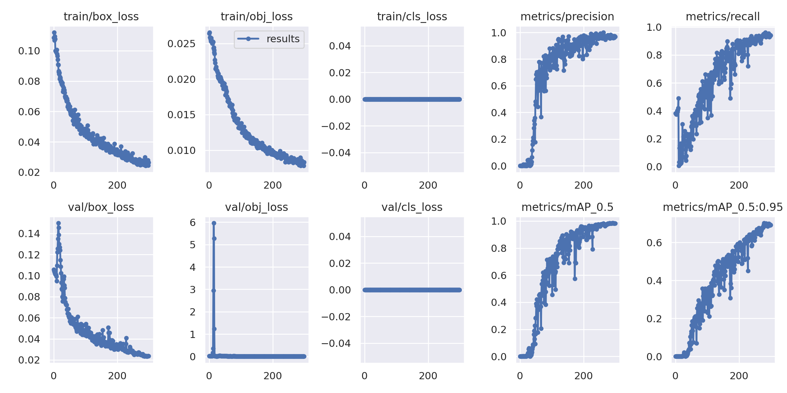
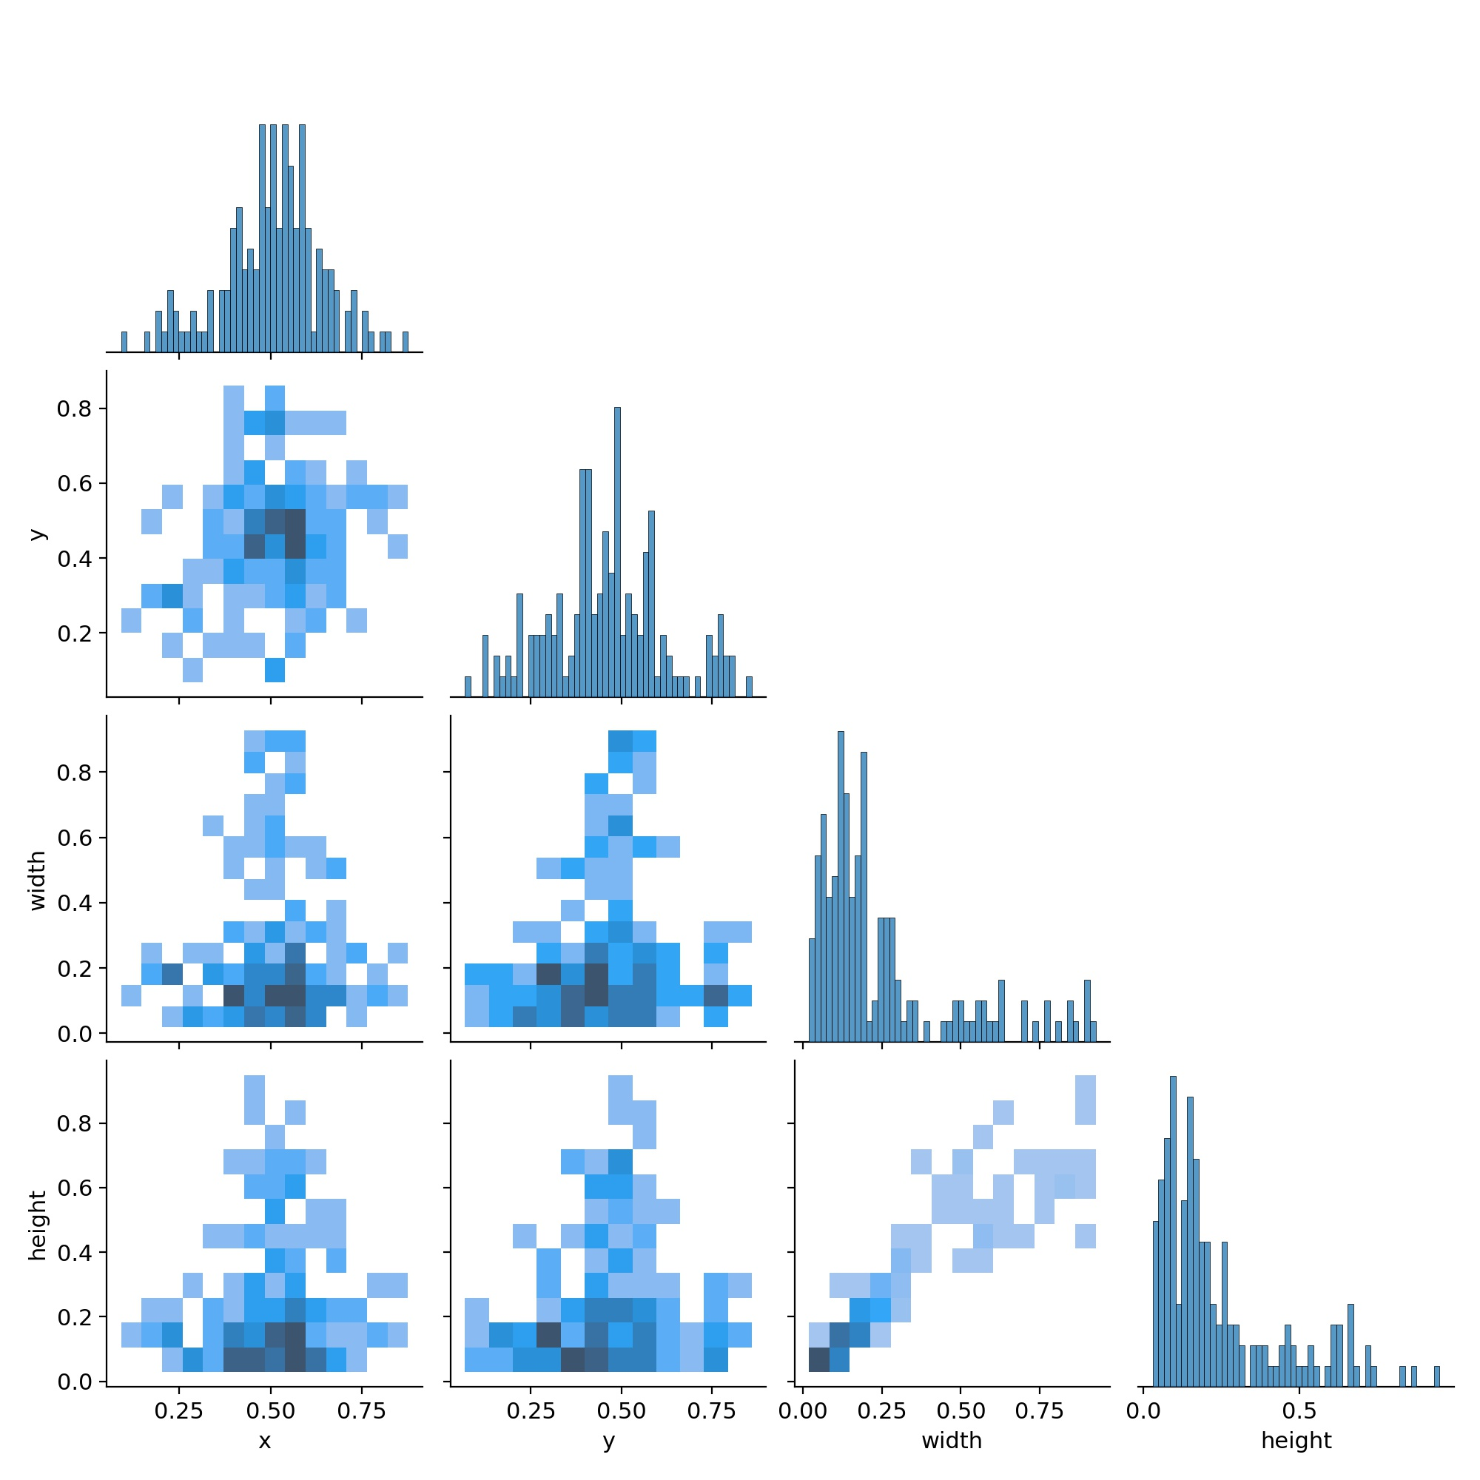
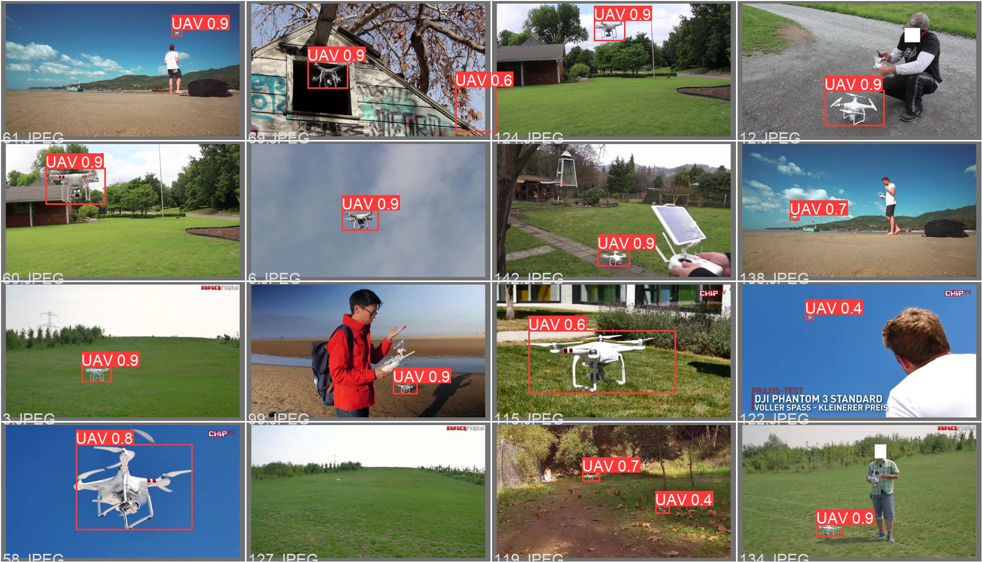
PART THREE yolov5
训练完成之后，下载训练相关数据并测试训练效果，测试发现，识别准确率达80%

Slide 10
DeepSort
PART FOUR

Slide 11
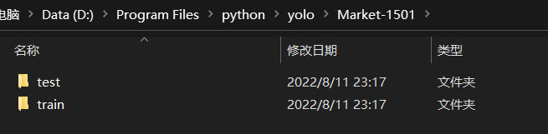
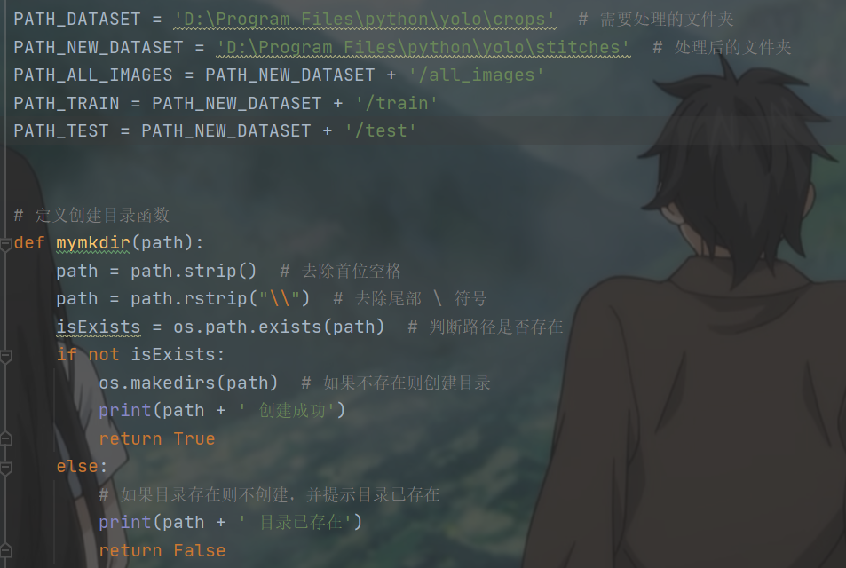
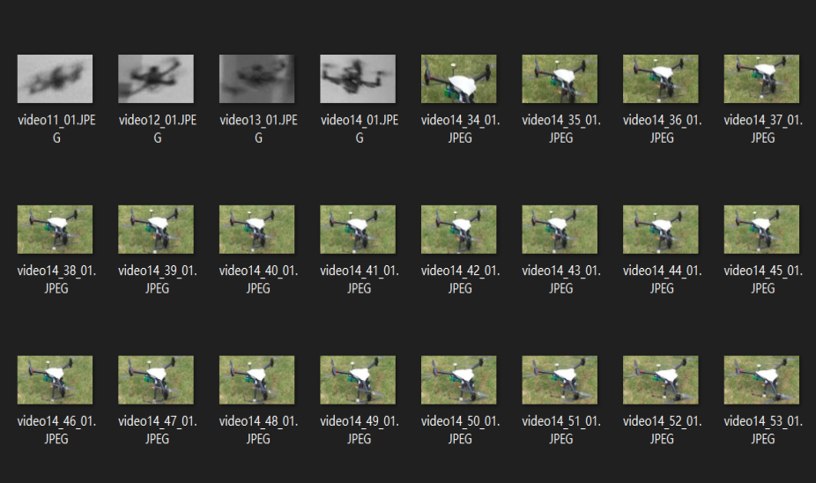
PART FOUR DeepSort
DeepSort的数据集是分类数据集，相对来说比较难构造，我们只用了三百多种图片共四类无人机进行训练，这可能也是导致模型效果不够理想的原因。
由于找来的图片命名较规范，故我们直接利用代码对其进行自动分类，分为四类后后又将数据按8比2的比例划分为训练集和测试集。(分类代码见class.py)

Slide 12
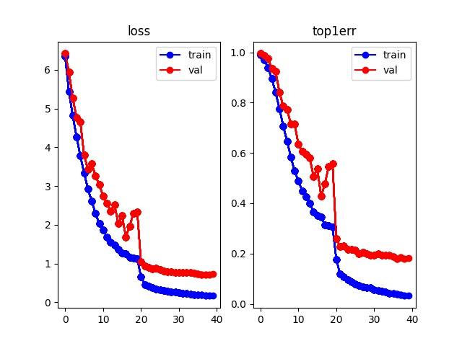
PART FOUR DeepSort
数据集构造完成后便可进行训练，结果如左图所示。
需要注意的是，文件model.py中的类别也需要相应改为4类。我们选取了最好的结果作为模型的参数，并进行了测试，模型原本无法对无人机（群）进行追踪，进过训练后能够较有效地识别出目标无人机（群）并进行追踪。
由于我们此前对yolo以及deepsort算法没有太多的了解，对环境的搭建也不够熟练，因此前期花了大量的准备、学习时间。出于时间紧迫我们没法更加细致地对数据集以及模型进行改进。
我们的模型目前最大的问题就是ID switch频繁，当场景切换或者目标无人机机身进行旋转等动作后往往会出现ID switch。这应该与数据集过于单一有关，这些问题都有待进一步地解决。

Slide 13
项目成果
PART FIVE

Slide 14
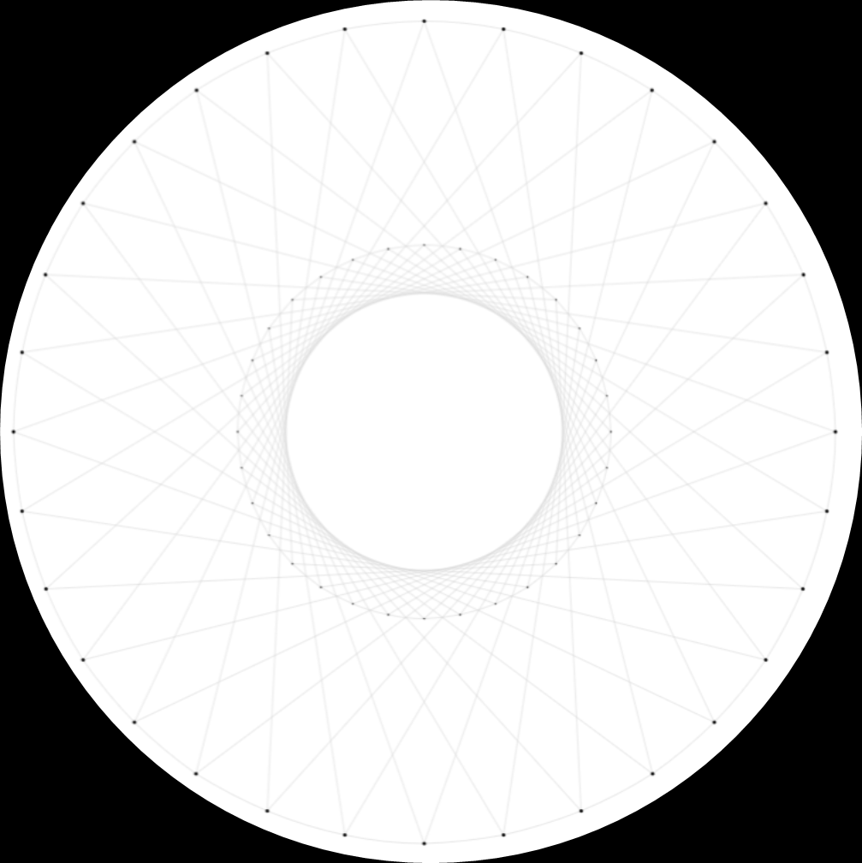

PART FIVE 项目成果
1
初步学习了yolov5和DeepSort的算法结构和运行环境配置，可以针对某一视频或者实时录像成功运行目标检测和跟踪程序
2
实现了自己构建数据集，并可以在已有的预训练模型上进行微调，训练得到自己的模型
3
学会了使用云端GPU进行模型训练，以及相关的指令和软件的使用方法，掌握了一系列软技能

Slide 15
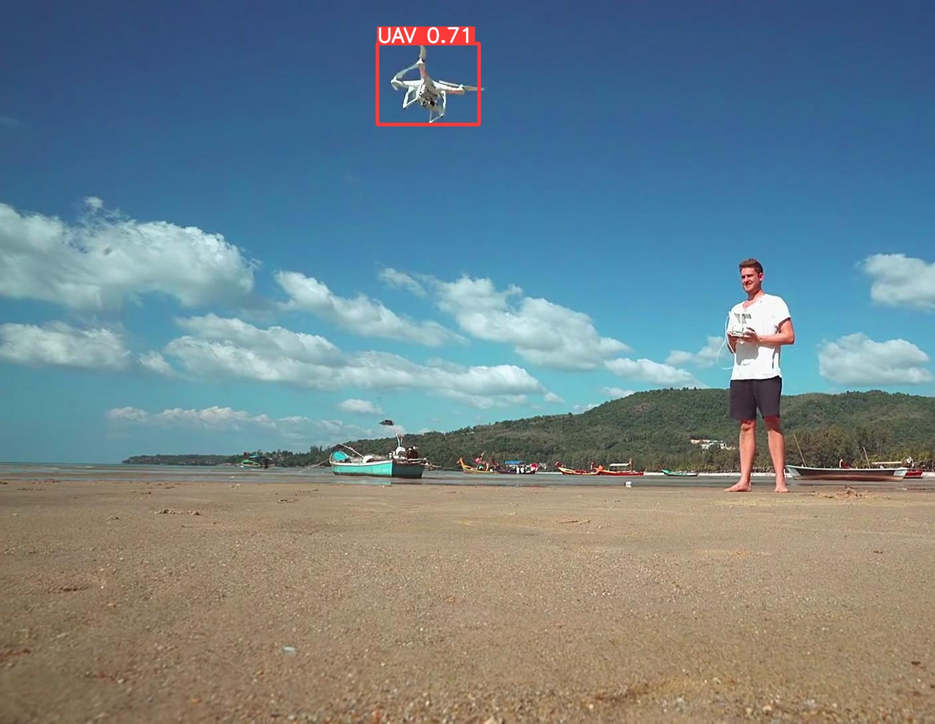
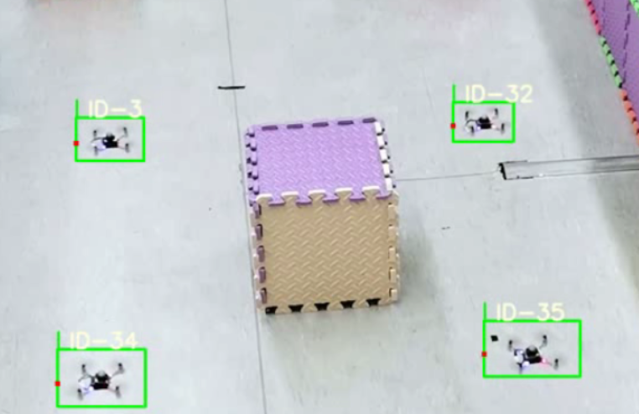
PART FIVE 项目成果
yolov5成果：
DeepSort效果：

Slide 16
参考文献
PART SIX

Slide 17
PART SIX 参考文献
[1] ultralytics / yolov5
https://github.com/ultralytics/yolov5
[2]Sharpiless/Yolov5-Deepsort
https://github.com/Sharpiless/yolov5-deepsort
[3]【Yolov5】1.认真总结6000字Yolov5保姆级教程（2022.06.28全新版v6.1）https://blog.csdn.net/m0_53392188/article/details/119334634#comments_22715666
[4]目标检测 YOLOv5 开源代码项目调试与讲解实战【土堆 x 布尔艺数】https://www.bilibili.com/video/BV1tf4y1t7ru?p=1&vd_source=282b7c891b4f2a3d8c1515fd7ee1e8c8
[5]王嘉琳. 基于YOLOv5和DeepSORT的多目标跟踪算法研究与应用[D].山东大学,2021.DOI:10.27272/d.cnki.gshdu.2021.000983.
[6] DeepSORT代码解析1
https://zhuanlan.zhihu.com/p/419270496

Slide 18
THANK YOU FOR WATCHING
指导老师
刘绍辉
报告人
王智涛、郑卓、李若朴
2022.8.12

